Slide 1

HDFS和HA

Slide 2
HDFS

Slide 3
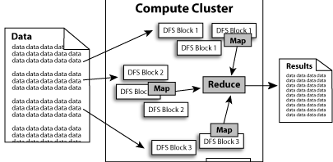
HDFS简介
HDFS为了做到可靠性（reliability）创建了多份数据块（data blocks）的复制（replicas），并将它们放置在服务器群的计算节点中（compute nodes），MapReduce就可以在它们所在的节点上处理这些数据了。

Slide 4
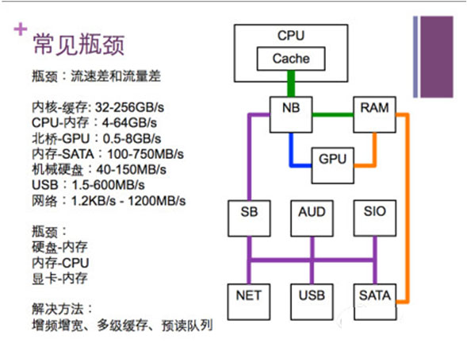
Hadoop为何会快?

Slide 5

HDFS适合做什么？
1
存储并管理PB级数据
2
处理非结构化数据
3
注重数据处理的吞吐量（延迟不敏感）
4
应用模式为：write-once-read-many存取模式
Notes:
结构化数据：即行数据，存储在数据库里，可以用二维表结构来逻辑表达实现的数据
非结构化数据：不方便用数据库二维逻辑表来表现的数据，包括所有格式的办公文档、文本、图片、标准通用标记语言下的子集XML、HTML、各类报表、图像和音频/视频信息等等

Slide 6
HDFS不适合做什么？
1
存储小文件 (不建议使用)
大量的随机读 (不建议使用)
2
需要对文件的修改 (不支持)
3

Slide 7
思考 10PB 级别数据如何存储 ？

Slide 8

HDFS 基本结构

Slide 9
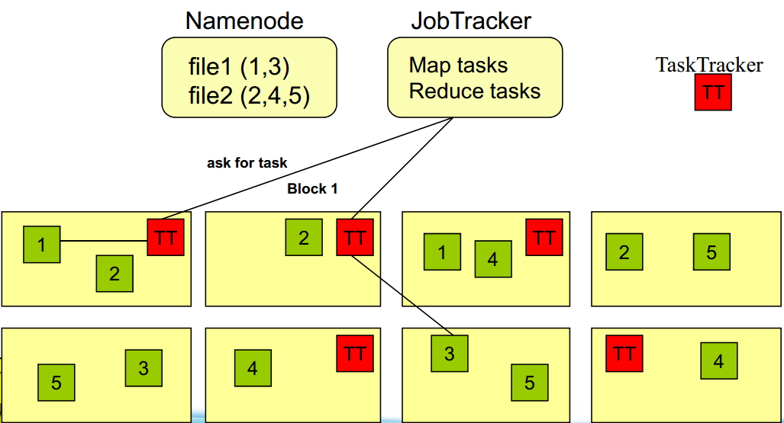
Task和HDFS交互
Notes:
目的: 提高系统的可靠性与读取效率
可靠性: 节点失效时读取副本已维持正常运作
读取效率: 分散读取流量
本地运行: Job 直接读取本地数据,减少网络流量。

Slide 10
Block的副本放置策略
第一个副本：放置在上传文件的DN；如果是集群外提交，则随机挑选一台磁盘不太满，CPU不太忙的节点
第二个副本：放置在于第一个副本不同的机架的节点上
第三个副本：与第二个副本相同集群的节点
更多副本：随机节点

Slide 11
HDFS基础知识
Rack1
Rack2
NN meta -> foo.bar
DN3
blk1,blk2,blk3,blk4,blk5
blk2,blk3,blk5
DN1
DN4
blk1,blk2,blk3,blk5
blk1,blk3,blk4
DN2
DN5
blk1,blk4,blk5
blk2,blk4

Slide 12

设计目标
假设：
节点失效是常态
理想：
1. 任何一个节点失效，不影响HDFS服务
2. HDFS可以自动完成副本的复制
Notes:
为了解决这个问题，需要处理哪些问题？

Slide 13
设计目标
目标：
write-once-read-many存取模式
不支持文件并发写入
不支持文件修改
Notes:
为了解决这个问题，需要处理哪些问题？

Slide 14
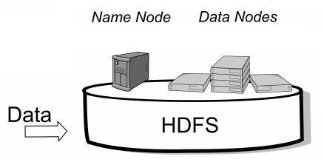
HDFS主要组件的功能
NameNode | DataNode
存储元数据 | 存储文件内容
元数据保存在内存中 | 文件内容保存在磁盘
保存文件,block ，datanode之间的映射关系 | 维护了block id到datanode本地文件的映射关系

Slide 15
文件
文件切分成块（默认大小64M），以块为单位，每个块有多个副本存储在不同的机器上，副本数可在文件生成时指定（默认3）
NameNode是主节点，存储文件的元数据如文件名，文件目录结构，文件属性（生成时间,副本数,文件权限），以及每个文件的块列表以及块所在的DataNode等等
DataNode在本地文件系统存储文件块数据，以及块数据的校验

Slide 16
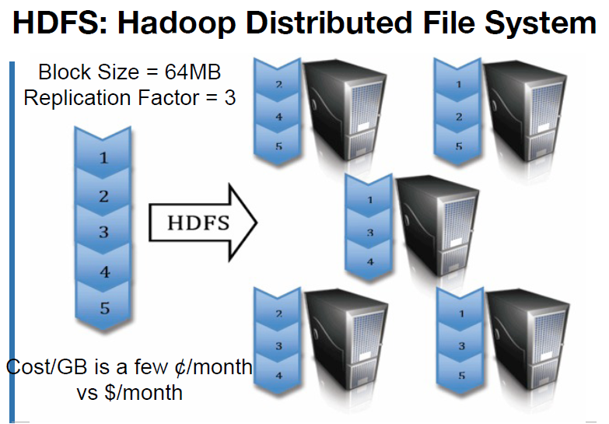
文件
Notes:
HDFS. cost/GB is a few cent/month vs $/month. infinite throughput. / MapReduce. allows analyses to run in parallel and eliminates the bottlenecks imposed by monolithic storage systems.
HDFS的花费每个月也就几分或者几美元。MapReduce允许分析并行运行，消除了单片存储系统所造成的瓶颈

Slide 17
NameNode
Namenode是一个中心服务器，单一节点，负责管理文件系统的名字空间(namespace)以及客户端对文件的访问
文件操作，NameNode负责文件元数据的操作，DataNode负责处理文件内容的读写请求，数据流不经过NameNode，只会询问它跟那个DataNode联系

Slide 18
NameNode
副本存放在那些DataNode上由NameNode来控制，根据全局情况做出块放置决定，读取文件时NameNode尽量让用户先读取最近的副本，降低带块消耗和读取时延

Slide 19
NameNode
Namenode全权管理数据块的复制，它周期性地从集群中的每个Datanode接收心跳信号和块状态报告(Blockreport)。接收到心跳信号意味着该Datanode节点工作正常。块状态报告包含了一个该Datanode上所有数据块的列表。

Slide 20

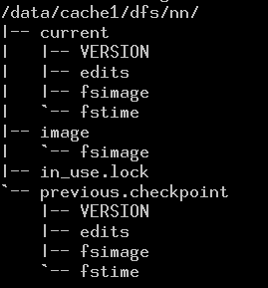
NameNode(NN)
块存储结构
metadate物理存储结构

Slide 21
DataNode
一个数据块在DataNode以文件存储在磁盘上，包括两个文件，一个是数据本身，一个是元数据包括数据块的长度，块数据的校验和，以及时间戳
DataNode启动后向NameNode注册，通过后，周期性（1小时）的向NameNode上报所有的块信息。

Slide 22
DataNode
心跳是每3秒一次，心跳返回结果带有NameNode给该DataNode的命令如复制块数据到另一台机器，或删除某个数据块。如果超过10分钟没有收到某个DataNode 的心跳，则认为该节点不可用。
集群运行中可以安全加入和退出一些机器

Slide 23
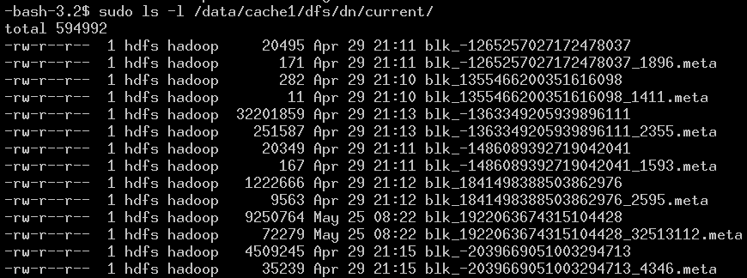
DataNode
保存Block
启动DN线程的时候会向NN汇报block信息
通过向NN发送心跳保持与其联系（3秒一次），如果NN 10分钟没有收到DN的心跳，则认为其已经lost，并copy其上的block到其它DN

Slide 24
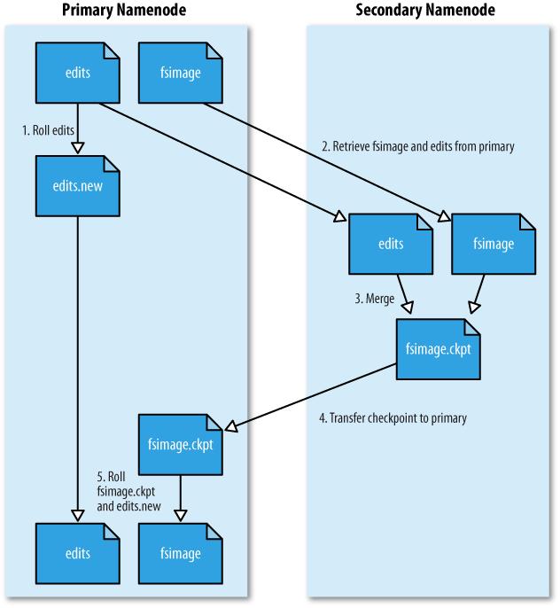
SecondaryNameNode(SNN)
根据时间
根据过edits log大小
只是NN的工具
没有failover机制

Slide 25
数据损坏(corruption)处理
当DN读取block的时候，它会计算checksum；
如果计算后的checksum，与block创建时值不一样，说明该block已经损坏。
client读取其它DN上的block；NN标记该块已经损坏，然后复制block达到预期设置的文件备份数；
DN在其文件创建后三周验证其checksum。

Slide 26
HDFS文件权限
与Linux文件权限类似
r: read; w:write; x:execute，权限x对于文件忽略，对于文件夹表示是否允许访问其内容
如果Linux系统用户zhangsan使用hadoop命令创建一个文件，那么这个文件在HDFS中owner是zhangsan
HDFS的权限目的：阻止好人做错事，而不是阻止坏人做坏事。HDFS相信，你告诉我你是谁，我就认为你是谁

Slide 27
HDFS文件存储
两个文件，一个文件156M，一个文件128M
在HDFS里面怎么存储？
--Block为64MB
--replication默认拷贝3份

Slide 28
HDFS开发常用命令
创建一个文件夹？
上传一个文件？
删除一个文件和文件夹？
查看一个文件夹里面有哪些文件？
查看某个文件的内容？

Slide 29
基本程序的编写
NEW_CLASSPATH=${HADOOP_PATH}/hadoop- 0.20.1-
core.jar:${HADOOP_PATH}/lib/*:${HADOOP_PATH}/
lib/jetty-ext/*:${CLASSPATH}
上述是Hadoop提供的包，类关系都在上述的包中 注意，不同的hadoop版本提供的包并不相同，但是所有的编
程包都放置在hadoop/lib目录下
docs/api/里面给出了接口文档

Slide 30
Hadoop程序的编译(Makefile)
JAVA_HOME=/usr/jdk PATH:=${JAVA_HOME}/bin:${PATH}
HADOOP_PATH=/home/hadoop/hadoop-0.20.1 NEW_CLASSPATH=${HADOOP_PATH}/hadoop-0.20.1-
core.jar:${HADOOP_PATH}/lib/*:${HADOOP_PATH}/lib/jetty- ext/*:${CLASSPATH}
SRC = $(wildcard *.java) all: build
build: ${SRC}
${JAVA_HOME}/bin/javac -classpath ${NEW_CLASSPATH}
${SRC}
${JAVA_HOME}/bin/jar cvf build.jar *.class
将build.jar改变成任意的名字，例如wc.jar 例子程序是从源代码中获得的WordCount.java，把第一行，即package 这一行删除，使得最后的包是第一级的包，而不是深入到具体的目录中

Slide 31
程序的编译过程
如何在eclipse中编写和编译运行HDFS的读写程序：
hadoop-core-x.x.x.jar和它所依赖的库导入到eclipse工程 的build path中。这个首先需要先下载解压hadoop包。然后 在eclipse中，通过右键工程->属性->Java Build Path-
>Libraries->Add External JARs，在解压后的hadoop目 录中点选hadoop-core-x.x.x.jar和lib目录下所有的.jar即可。

Slide 32
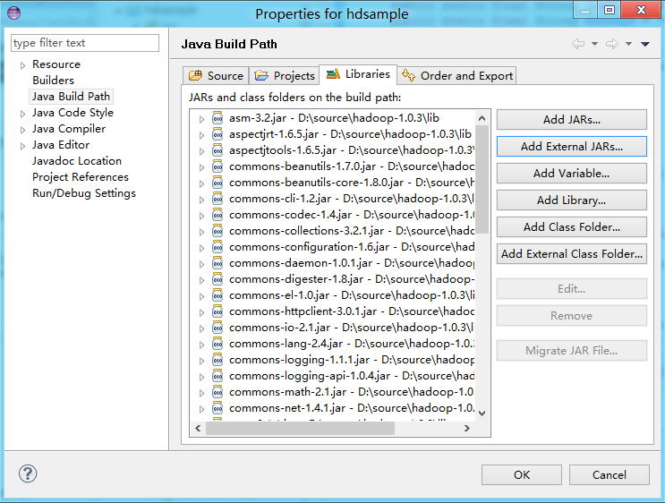
配置环境
下载hadoop安装包， 解压缩之后将所需要 的jar包通过Add External Jars加入 项目中

Slide 33
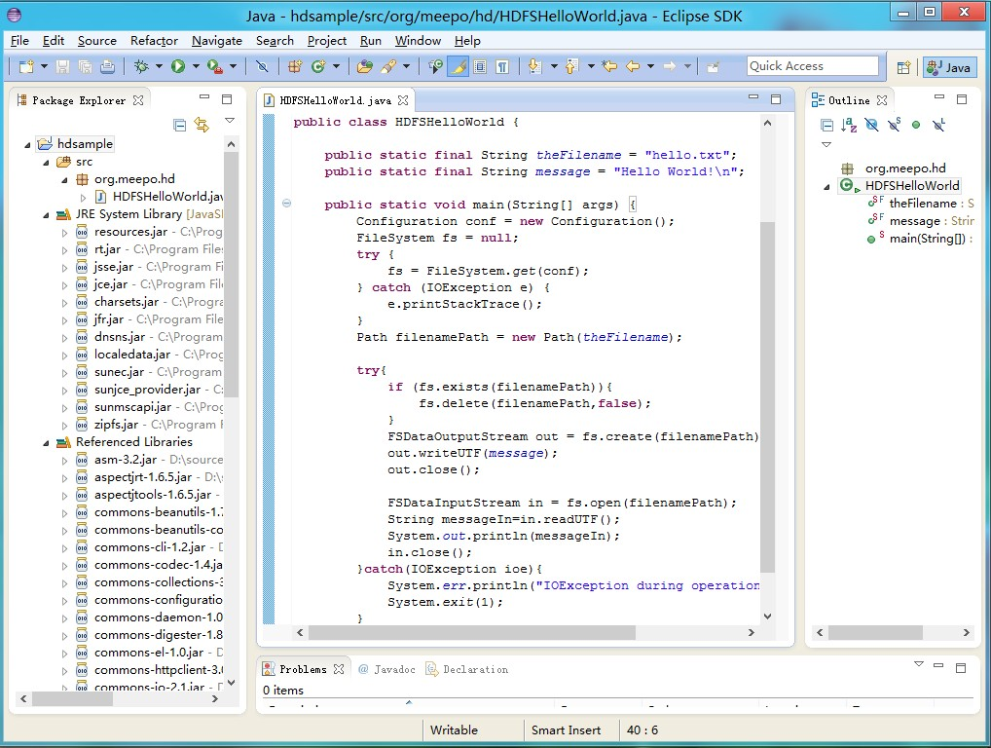
新建项目，编写代码

Slide 34
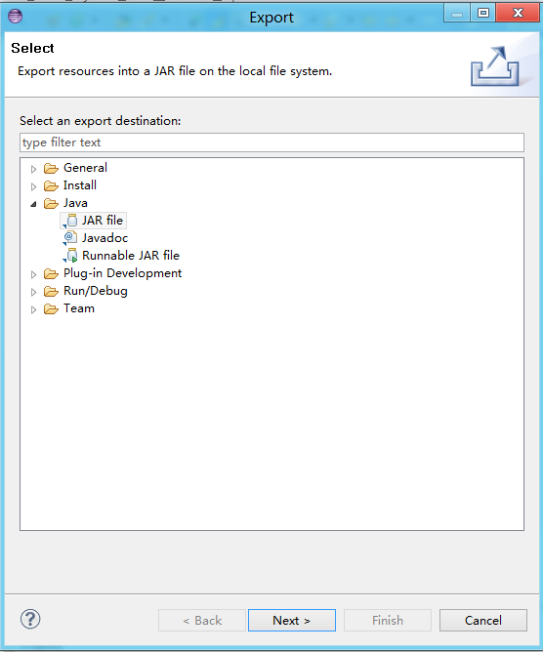
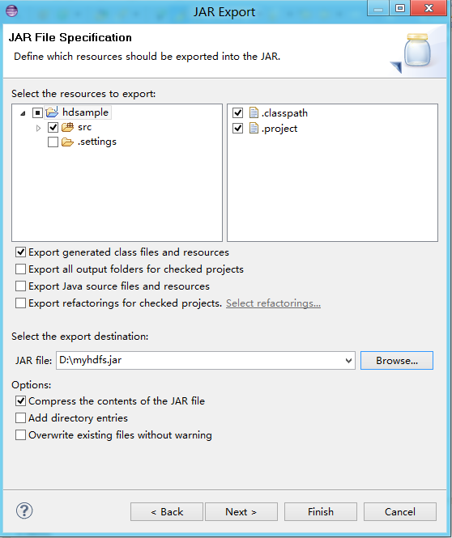
导出jar文件

Slide 35
运行程序
bin/hadoop fs –mkdir input bin/hadoop fs –put file inputpath
bin/hadoop jar *.jar inputpath outputpath

Slide 36
HDFS程序设计

Slide 37
HDFS核心思想
文件副本
分片保存
一次写入
多次读取
顺序写入
流式顺序读取

Slide 38
HDFS文件系统的特征
存储极大数目的信息（terabytes or petabytes），将数据 保存到大量的节点当中。支持很大单个文件。
提供数据的高可靠性，单个或者多个节点不工作，对系统不会
造成任何影响，数据仍然可用。
提供对这些信息的快速访问，并提供可扩展的方式。
HDFS是针对MapReduce设计的，使得数据尽可能根据其本
地局部性进行访问与计算。

Slide 39
HDFS的设计
基于块的文件存储 块进行复制的形式放置，按照块的方式随机选择存储节点
副本的默认数目是3，并可以通过配置文件进行制定
默认的块的大小是64MB
• 减少元数据的量
• 有利于顺序读写（在磁盘上数据顺序存放）
依据Google File System的设计进行实现

Slide 40
HDFS系统结构中的主要模块
HDFS系统结构：使用了Master与Worker的结构，具有一个单个的Master 以及多个Worker的结构，Master被称为名字节点NameNode，Worker被称 为数据节点DataNode
NameNode：
• 名字服务器运行在一个Master的服务器之上
• NameNode管理所有文件系统的名字空间（元数据）以及协调管理客户端对于数据 的访问
• NameNode存储以及调整整个文件系统中的元数据
DataNode：
• 运行在集群中的绝大多数节点之上
• 管理文件系统中的数据存储
• 从NameNode中接收命令，并对数据进行组织管理上的操作（如负载均衡）
• 响应文件系统客户端的读写访问命令，提供数据服务
数据通信的协议使用TCP/IP协议，使用RPC进行远程信息访问请求

Slide 41
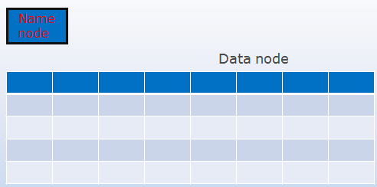
Master与Worker

Slide 42
Name Node
1、管理HDFS集群中文件系统的名字空间（Namespace）， 例如打开文件系统、关闭文件系统、重命名文件或者目录等； 另外，对任何请求对文件系统名字空间或者属性进行修改的操 作，都被Namenode记录下来。
2、管理客户端对HDFS集群中的文件系统中的文件的访问文 件系统客户端与Namenode交互的过程中，取到了所请求的 文件块所对应的Datanode结点，执行文件的读写操作。 Namenode结点负责确定指定的文件块到具体的Datanode 结点的映射关系。
3、管理Datanode结点的状态报告，包括Datanode结点的 健康状态报告和其所在结点上数据块状态报告，以便能够及时 处理失效的数据结点。

Slide 43
Data Node
1、负责管理它所在结点上存储的数据的读写，一般 是文件系统客户端需要请求对指定数据结点进行读写 操作，Datanode作为数据结点的服务进程来与文件 系统客户端打交道。
2、向Namenode结点报告状态。每个Datanode结 点会周期性地向Namenode发送心跳信号和文件块 状态报告。
3、执行数据的流水线复制。当文件系统客户端从 Namenode服务器进程获取到要进行复制的数据块 列表后，完成文件块及其块副本的流水线复制。

Slide 44






HDFS数据分布设计
SW
SW
SW
Rack1
Rack2
Rack3
Rack4
a1
data1
b1
c1
d1
a2
b2 data1
c2
d2
data3
a3
b3
data1
c3 data3
d3 data3

Slide 45
HDFS可靠性
对于DataNode节点失效的问题：
• 通过心跳信息来获得节点的情况
• NameNode可以进行节点失效时候的数据重新分布
集群数据的重新进行负载均衡 数据的完整性通过数据校验获得 如果元数据磁盘失效，处理的办法：使用多个元数据的映像文
件FsImag，使用元数据的修改日志EditLog，以及通过检查 点的方式进行恢复
快照方式：快照方式可以进行数据的回滚

Slide 46
HDFS的交互操作

Slide 47







HDFS简单交互交互
someone@anynode:hadoop$ bin/hadoop dfs –ls 列目录中的内容
someone@anynode:hadoop$ bin/hadoop dfs -ls / 列根目录中的内容
Found 2 items
drwxr-xr-x - hadoop supergroup 0 2008-09-20 19:40 /hadoop
drwxr-xr-x - hadoop supergroup 0 2008-09-20 20:08 /tmp
someone@anynode:hadoop$ bin/hadoop dfs -mkdir /user 建目录
someone@anynode:hadoop$ bin/hadoop dfs -mkdir /user/someone 建用 户目录，依据HDFS用户以及权限模型需要在/user下面为每一个用户建立目录
someone@anynode:hadoop$ bin/hadoop dfs -put
/home/someone/interestingFile.txt /user/yourUserName/
到HDfs文件系统中，-put等同于-copyFromLocal
从本地复制数据
Put上传整个目录
Bin/hadoop –put directory destination

Slide 48
Cat and Get
打印HDFS中文件foo的内容
bin/hadoop dfs – cat foo
将HDFS中的文件foo拷贝到本地
bin/hadoop dfs – get foo localFoo

Slide 49
HDFS交互命令行
-ls path | 列目录信息，包括文件名，权限，拥有者，大小以及修 改时间
-lsr path | 与-ls类似，同时还要列出子目录中的内容
-du path | 显示某一个目录的磁盘使用情况（每个文件，单位为字 节数）
-dus path | 与-du类似，但是打印一个概要信息
-mv src dest | 在HDFS内部移动目录或者文件
-cp src dest | 在HDFS内部复制文件或者目录

Slide 50
HDFS交互命令行
-rm path | 删除文件或者空的目录
-rmr path | 删除文件或者目录，删除目录时递归删除所 有子目录以及文件
-put localSrc dest | 拷贝本地文件或者目录到HDFS中
-copyFromLocal localSrc dest | 等同于-copy
- moveFromLocal localSrc dest | 拷贝数据到HDFS，并且在成功后删除本地 数据

Slide 51
HDFS编程访问接口

Slide 52
在程序中使用HDFS接口
HDFS接口包括：
• 命令行接口
Hadoop MapReduce Job的隐含的输入（在这种情况下，只需 要将任务交给MapReduce系统即可，会自动调度HDFS服务来提 供数据）
• Java程序直接操作
libhdfs从c/c++程序中操作

Slide 53
程序的编译过程
如何在eclipse中编写和编译运行HDFS的读写程序：
hadoop-core-x.x.x.jar和它所依赖的库导入到eclipse工程 的build path中。这个首先需要先下载解压hadoop包。然后 在eclipse中，通过右键工程->属性->Java Build Path-
>Libraries->Add External JARs，在解压后的hadoop目 录中点选hadoop-core-x.x.x.jar和lib目录下所有的.jar即可。

Slide 54
配置环境
下载hadoop安装包， 解压缩之后将所需要 的jar包通过Add External Jars加入 项目中

Slide 55
新建项目，编写代码

Slide 56
导出jar文件

Slide 57
拷贝程序到Linux主机，并运行程序
pscp (or scp) myhd.jar hadoop@master:/home/hadoop

Slide 58
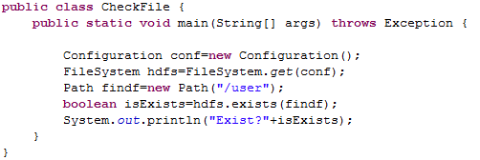
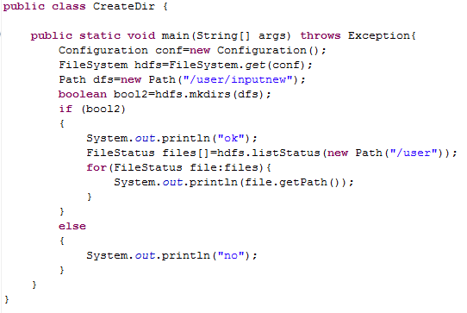
程序代码
概览

Slide 59
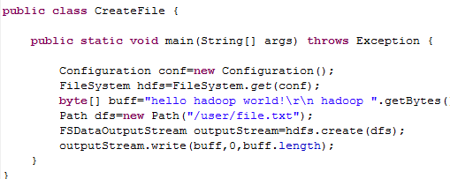
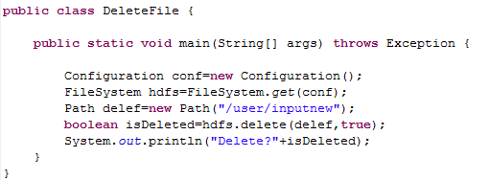
程序代码
概览

Slide 60
HA——High Availability

Slide 61
为什么需要HA？
单点故障
集群容量和集群性能
Notes:
单NN的架构使得HDFS在集群扩展性和性能上都有潜在的问题，当集群大到一定程度后，NN进程使用的内存可能会达到上百G，常用的估算公式为1G对应1百万个块，按缺省块大小计算的话，大概是64T (这个估算比例是有比较大的富裕的，其实，即使是每个文件只有一个块，所有元数据信息也不会有1KB/block)。同时，所有的元数据信息的读取和操作都需要与NN进行通信，譬如客户端的addBlock、getBlockLocations，还有DataNode的blockRecieved、sendHeartbeat、blockReport，在集群规模变大后，NN成为了性能的瓶颈。Hadoop 2.0里的HDFS Federation就是为了解决这两个问题而开发的。

Slide 62
Hadoop1.0尝试的方式
Secondary NameNode。它不是HA，它只是阶段性的合并edits和fsimage，以缩短集群启动的时间。当NameNode(以下简称NN)失效的时候，Secondary NN并无法立刻提供服务，Secondary NN甚至无法保证数据完整性：如果NN数据丢失的话，在上一次合并后的文件系统的改动会丢失

Slide 63
Hadoop1.0尝试的方式
Backup NameNode (HADOOP-4539)。它在内存中复制了NN的当前状态，算是Warm Standby，可也就仅限于此，并没有failover等。它同样是阶段性的做checkpoint，也无法保证数据完整性
手动把name.dir指向NFS。这是安全的Cold Standby，可以保证元数据不丢失，但集群的恢复则完全靠手动。

Slide 64
Hadoop1.0尝试的方式
Facebook AvatarNode。Facebook有强大的运维做后盾，所以Avatarnode只是Hot Standby，并没有自动切换，当主NN失效的时候，需要管理员确认，然后手动把对外提供服务的虚拟IP映射到Standby NN，这样做的好处是确保不会发生脑裂的场景。
还有若干解决方案，基本都是依赖外部的HA机制，譬如DRBD，Linux HA，VMware的FT等等。

Slide 65
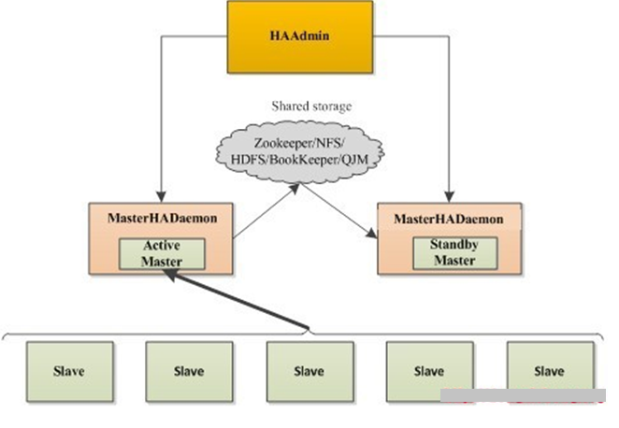
Hadoop HA解决方案架构
手动模式

Slide 66
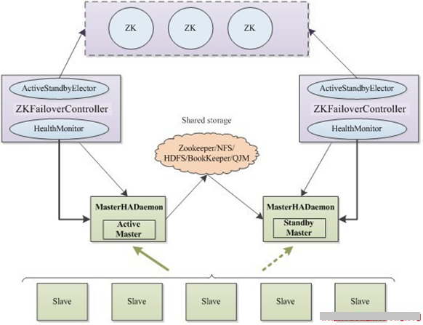
Hadoop HA解决方案架构
自动模式

Slide 67
Hadoop HA 主要组件
MasterHADaemon：与Master服务运行在同一个进程中，可接收外部RPC命令，以控制Master服务的启动和停
SharedStorage：共享存储系统，active master将信息写入共享存储系统，而standby master则读取该信息以保持与active master的同步，从而减少切换时间。常用的共享存储系统有zookeeper（被YARN HA采用）、NFS（被HDFS HA采用）、HDFS（被MapReduce HA采用）和类bookeeper系统（被HDFS HA采用）

Slide 68
Hadoop HA 主要组件
ZKFailoverController：基于Zookeeper实现的切换控制器，主要由两个核心组件构成：ActiveStandbyElector和HealthMonitor，其中，ActiveStandbyElector负责与zookeeper集群交互，通过尝试获取全局锁，以判断所管理的master进入active还是standby状态；HealthMonitor负责监控各个活动master的状态，以根据它们状态进行状态切换。

Slide 69
Hadoop HA 主要组件
Zookeeper集群：核心功能通过维护一把全局锁控制整个集群有且仅有一个active master。当然，如果ShardStorge采用了zookeeper，则还会记录一些其他状态和运行时信息。

Slide 70
解决HA考虑两个问题
脑裂（brain-split）
脑裂是指在主备切换时，由于切换不彻底或其他原因，导致客户端和Slave误以为出现两个active master，最终使得整个集群处于混乱状态。解决脑裂问题，通常采用隔离（Fencing）机制，包括三个方面：
共享存储fencing：确保只有一个Master往共享存储中写数据
客户端fencing：确保只有一个Master可以响应客户端的请求
Slave fencing：确保只有一个Master可以向Slave下发命令

Slide 71
解决HA考虑两个问题
切换对外透明
为了保证整个切换是对外透明的，Hadoop应保证所有客户端和Slave能自动重定向到新的active master上，这通常是通过若干次尝试连接旧master不成功后，再重新尝试链接新master完成的，整个过程有一定延迟。在新版本的Hadoop RPC中，用户可自行设置RPC客户端尝试机制、尝试次数和尝试超时时间等参数。

Slide 72
HA基本原理——以NN为例
HA 机制有两个namenode，一个是active namenode，状态是active；另外一个是standby namenode，状态是standby。两者的状态是可以切换的，但不能同时两个都是active状态，最多只有1个是active状态。只有active namenode提供对外的服务，standby namenode是不对外服务的。active namenode和standby namenode之间通过NFS或者JN（journalnode，QJM方式）来同步数据。

Slide 73
HA基本原理——以NN为例
active namenode会把最近的操作记录写到本地的一个edits文件中（edits file），并传输到NFS或者JN中。standby namenode定期的检查，从NFS或者JN把最近的edit文件读过来，然后把edits文件和fsimage文件合并成一个新的fsimage，合并完成之后会通知active namenode获取这个新fsimage。active namenode获得这个新的fsimage文件之后，替换原来旧的fsimage文件

Slide 74
HA基本原理——以NN为例
standby namenode可以随时切换成active namenode（譬如active namenode挂了）。
hadoop1.0的secondarynamenode，checkpointnode，buckcupnode的功能：合并edits文件和fsimage文件，使fsimage文件一直保持更新。所以启动了hadoop2.0的HA机制之后，secondarynamenode，checkpointnode，buckcupnode这些都不需要了。

Slide 75
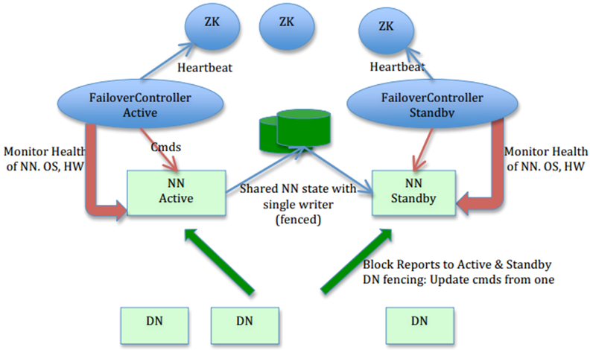
Hadoop 2.0 HA实现方式

Slide 76
Hadoop 2.0 HA实现方式
利用共享存储来在两个NN间同步edits信息
通过NN内部每次元数据变动后的flush操作，加上NFS的close-to-open，数据的一致性得到了保证。
DN同时向两个NN汇报块信息
让Standby NN保持集群最新状态的必需步骤
Notes:
利用共享存储来在两个NN间同步edits信息。
以前的HDFS是share nothing but NN，现在NN又share storage，这样其实是转移了单点故障的位置，但中高端的存储设备内部都有各种RAID以及冗余硬件包括电源以及网卡等，比服务器的可靠性还是略有提高。通过NN内部每次元数据变动后的flush操作，加上NFS的close-to-open，数据的一致性得到了保证。社区现在也试图把元数据存储放到BookKeeper上，以去除对共享存储的依赖，Cloudera也提供了Quorum Journal Manager的实现和代码，这篇中文的blog有详尽分析：基于QJM/Qurom Journal Manager/Paxos的HDFS HA原理及代码分析
DataNode(以下简称DN)同时向两个NN汇报块信息。
这是让Standby NN保持集群最新状态的必需步骤，不赘述。
用于监视和控制NN进程的FailoverController进程
显然，我们不能在NN进程内进行心跳等信息同步，最简单的原因，一次FullGC就可以让NN挂起十几分钟，所以，必须要有一个独立的短小精悍的watchdog来专门负责监控。这也是一个松耦合的设计，便于扩展或更改，目前版本里是用ZooKeeper(以下简称ZK)来做同步锁，但用户可以方便的把这个ZooKeeper FailoverController(以下简称ZKFC)替换为其他的HA方案或leader选举方案。
隔离(Fencing)，防止脑裂，就是保证在任何时候只有一个主NN，包括三个方面：
共享存储fencing，确保只有一个NN可以写入edits。
客户端fencing，确保只有一个NN可以响应客户端的请求。
DataNode fencing，确保只有一个NN可以向DN下发命令，譬如删除块，复制块，等等。

Slide 77
Hadoop 2.0 HA实现方式
用于监视和控制NN进程的FailoverController进程
使用ZooKeeper来做同步锁，但用户可以方便的把这个ZooKeeper FailoverController替换为其他的HA方案或leader选举方案。
Notes:
利用共享存储来在两个NN间同步edits信息。
以前的HDFS是share nothing but NN，现在NN又share storage，这样其实是转移了单点故障的位置，但中高端的存储设备内部都有各种RAID以及冗余硬件包括电源以及网卡等，比服务器的可靠性还是略有提高。通过NN内部每次元数据变动后的flush操作，加上NFS的close-to-open，数据的一致性得到了保证。社区现在也试图把元数据存储放到BookKeeper上，以去除对共享存储的依赖，Cloudera也提供了Quorum Journal Manager的实现和代码，这篇中文的blog有详尽分析：基于QJM/Qurom Journal Manager/Paxos的HDFS HA原理及代码分析
DataNode(以下简称DN)同时向两个NN汇报块信息。
这是让Standby NN保持集群最新状态的必需步骤，不赘述。
用于监视和控制NN进程的FailoverController进程
显然，我们不能在NN进程内进行心跳等信息同步，最简单的原因，一次FullGC就可以让NN挂起十几分钟，所以，必须要有一个独立的短小精悍的watchdog来专门负责监控。这也是一个松耦合的设计，便于扩展或更改，目前版本里是用ZooKeeper(以下简称ZK)来做同步锁，但用户可以方便的把这个ZooKeeper FailoverController(以下简称ZKFC)替换为其他的HA方案或leader选举方案。
隔离(Fencing)，防止脑裂，就是保证在任何时候只有一个主NN，包括三个方面：
共享存储fencing，确保只有一个NN可以写入edits。
客户端fencing，确保只有一个NN可以响应客户端的请求。
DataNode fencing，确保只有一个NN可以向DN下发命令，譬如删除块，复制块，等等。

Slide 78



Question
Notes:
1）正对日志增量处理，例如十分钟内 数据处理完毕，需要统计各种数据如何处理？
问题？
3）hadoop名字的由来？
4）Combiners功能？
78

